Slide 1
الفصل
العمليات على الكسور العشرية
٣
الفصل الثالث: العمليات على الكسور العشرية
٣-٦ ضرب الكسور العشرية في أعداد كلية

Slide 2
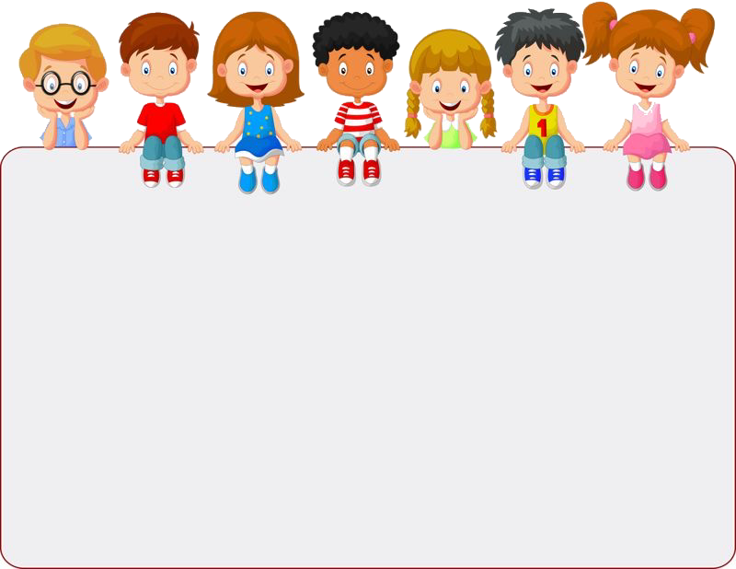



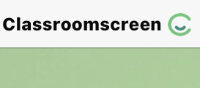
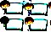


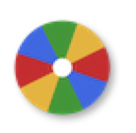
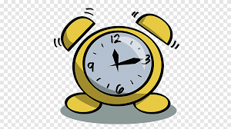

أدوات
ماذا تعلمت
ماذا أريد أن أعرف
ماذا أعرف
جدول التعلم
نشاط
التركيز | فكرة الدرس | المفردات | التدريس | استعد | أمثلة | التدريب | تأكد | مهارات عليا | التقويم | تقويم ختامي | الواجب

Slide 3

فكرة الدرس
أدوات
نشاط
التركيز | فكرة الدرس | المفردات | التدريس | استعد | أمثلة | التدريب | تأكد | مهارات عليا | التقويم | تقويم ختامي | الواجب

Slide 4
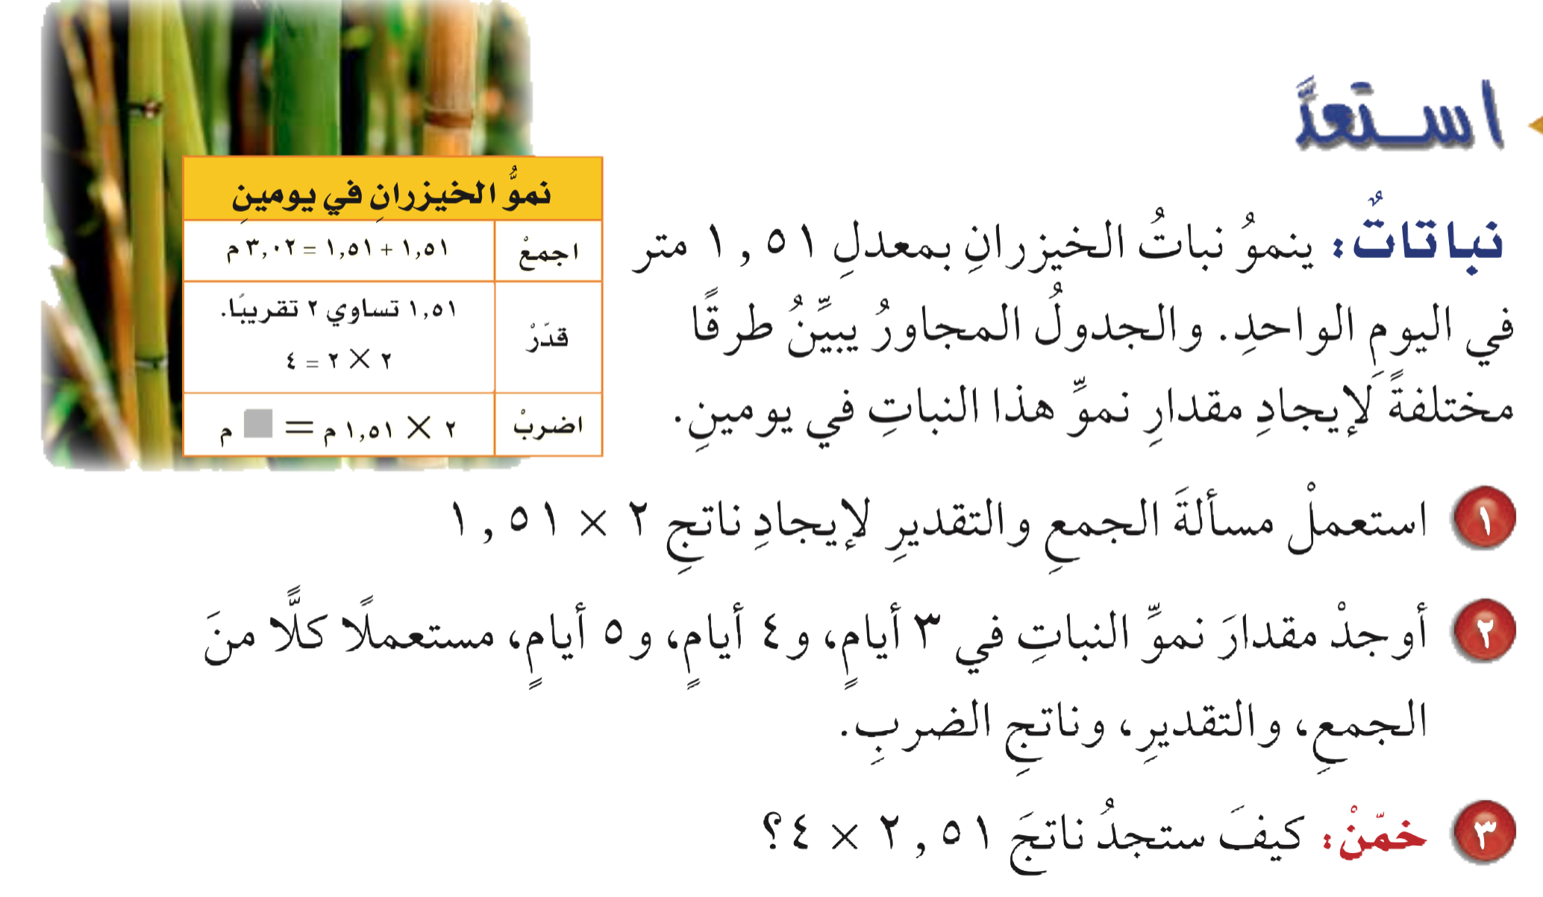
استعد
أدوات
نشاط
التركيز | فكرة الدرس | المفردات | التدريس | استعد | أمثلة | التدريب | تأكد | مهارات عليا | التقويم | تقويم ختامي | الواجب

Slide 5
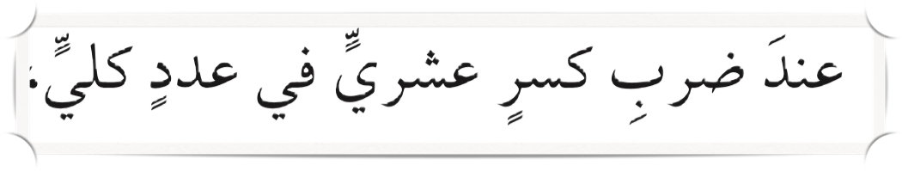
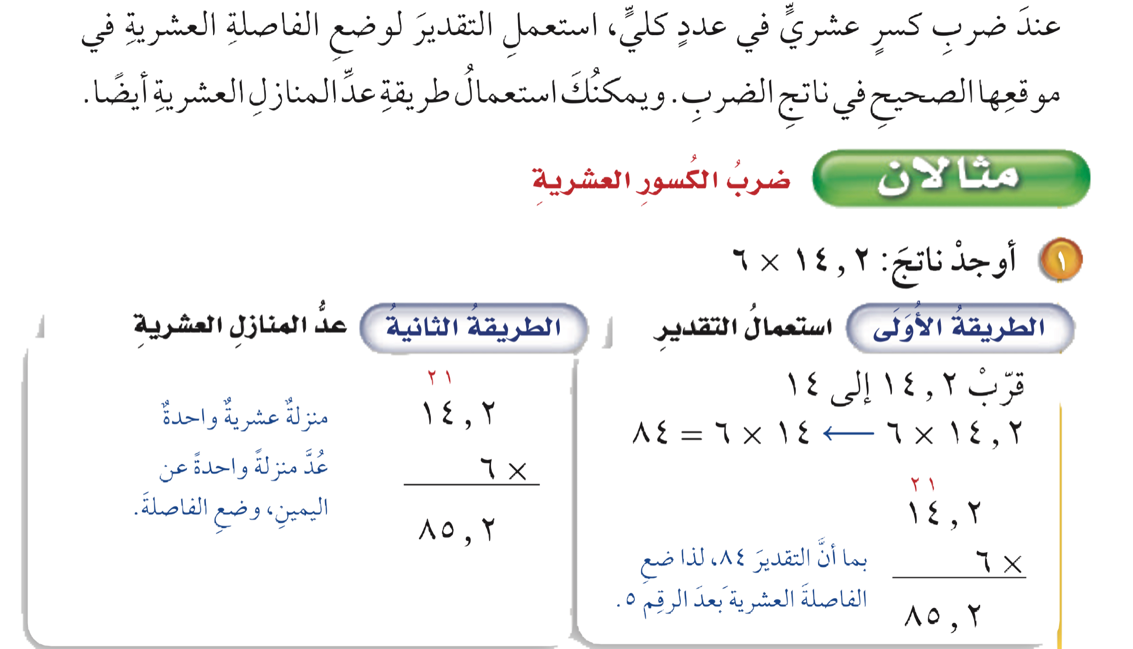
مفردات
أدوات
نشاط
التركيز | فكرة الدرس | المفردات | التدريس | استعد | أمثلة | التدريب | تأكد | مهارات عليا | التقويم | تقويم ختامي | الواجب

Slide 6
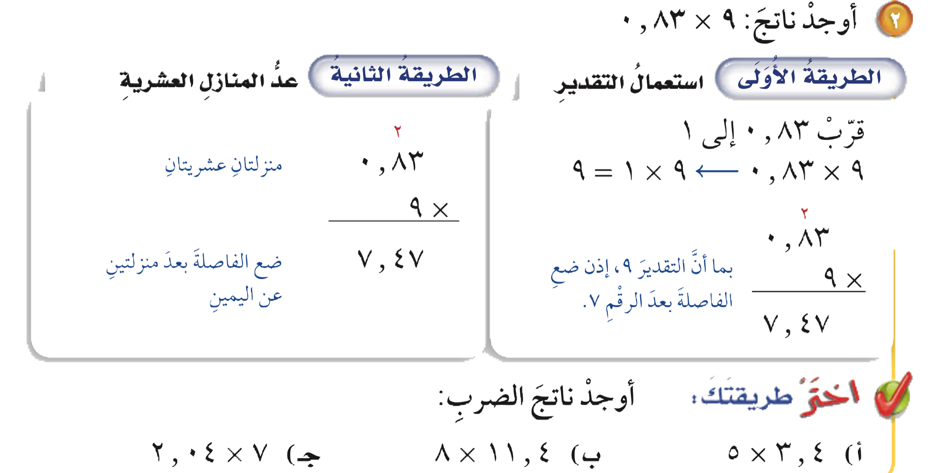




مثالان
أدوات
نشاط
تحقق من فهمك
التركيز | فكرة الدرس | المفردات | التدريس | استعد | أمثلة | التدريب | تأكد | مهارات عليا | التقويم | تقويم ختامي | الواجب

Slide 7

تحقق من فهمك
أدوات
الحل
نشاط
التركيز | فكرة الدرس | المفردات | التدريس | استعد | أمثلة | التدريب | تأكد | مهارات عليا | التقويم | تقويم ختامي | الواجب

Slide 8
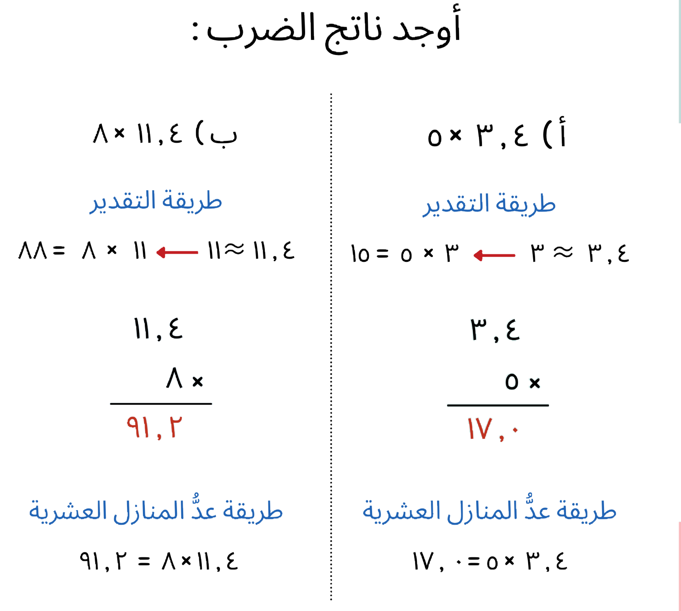
تحقق من فهمك
أدوات
نشاط
التركيز | فكرة الدرس | المفردات | التدريس | استعد | أمثلة | التدريب | تأكد | مهارات عليا | التقويم | تقويم ختامي | الواجب

Slide 9
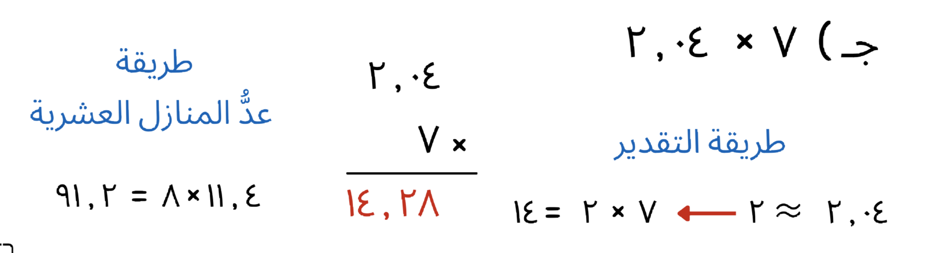
تحقق من فهمك
أدوات
نشاط
التركيز | فكرة الدرس | المفردات | التدريس | استعد | أمثلة | التدريب | تأكد | مهارات عليا | التقويم | تقويم ختامي | الواجب

Slide 10
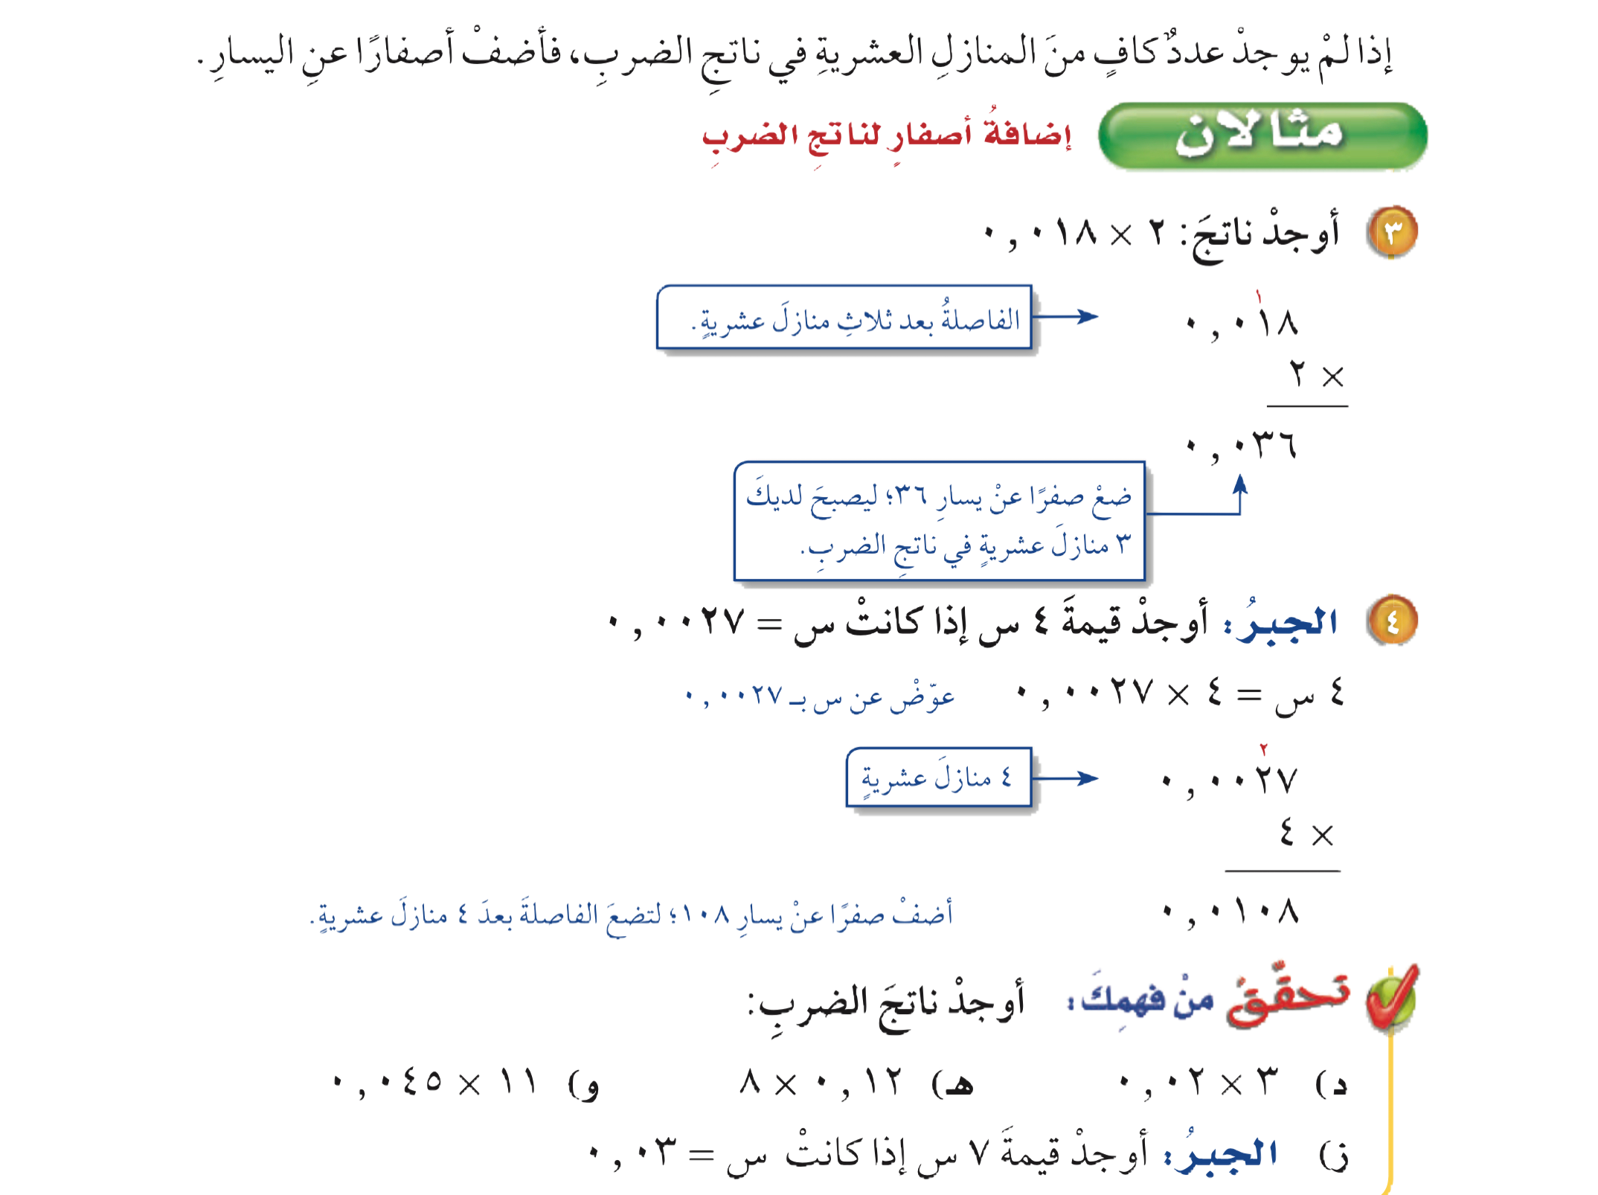
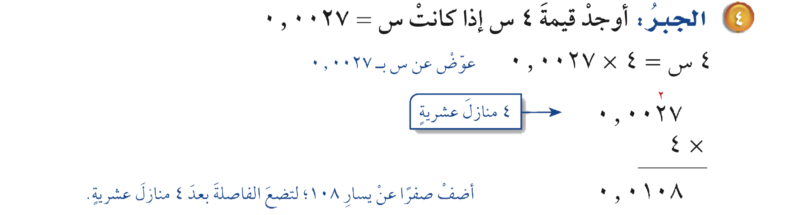
مثالان
أدوات
نشاط
تحقق من فهمك
التركيز | فكرة الدرس | المفردات | التدريس | استعد | أمثلة | التدريب | تأكد | مهارات عليا | التقويم | تقويم ختامي | الواجب

Slide 11
تحقق من فهمك
أدوات
الحل
نشاط
التركيز | فكرة الدرس | المفردات | التدريس | استعد | أمثلة | التدريب | تأكد | مهارات عليا | التقويم | تقويم ختامي | الواجب

Slide 12
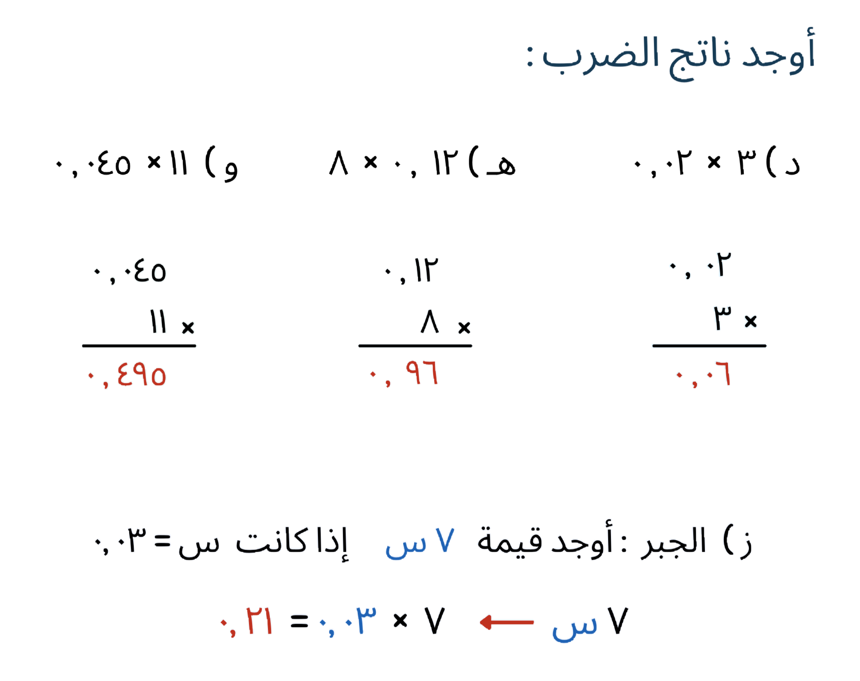
تحقق من فهمك
أدوات
نشاط
التركيز | فكرة الدرس | المفردات | التدريس | استعد | أمثلة | التدريب | تأكد | مهارات عليا | التقويم | تقويم ختامي | الواجب

Slide 13
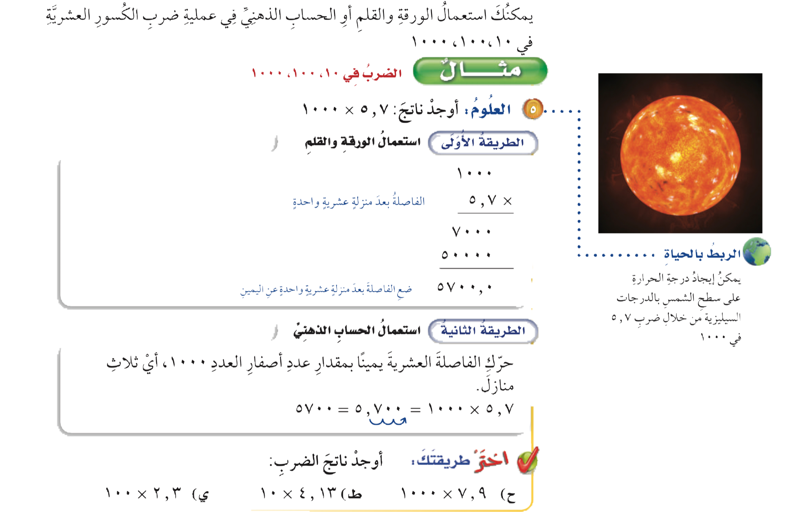


مثال من واقع الحياة
أدوات
تحقق من فهمك
نشاط
التركيز | فكرة الدرس | المفردات | التدريس | استعد | أمثلة | التدريب | تأكد | مهارات عليا | التقويم | تقويم ختامي | الواجب

Slide 14
تحقق من فهمك
أدوات
الحل
نشاط
التركيز | فكرة الدرس | المفردات | التدريس | استعد | أمثلة | التدريب | تأكد | مهارات عليا | التقويم | تقويم ختامي | الواجب

Slide 15
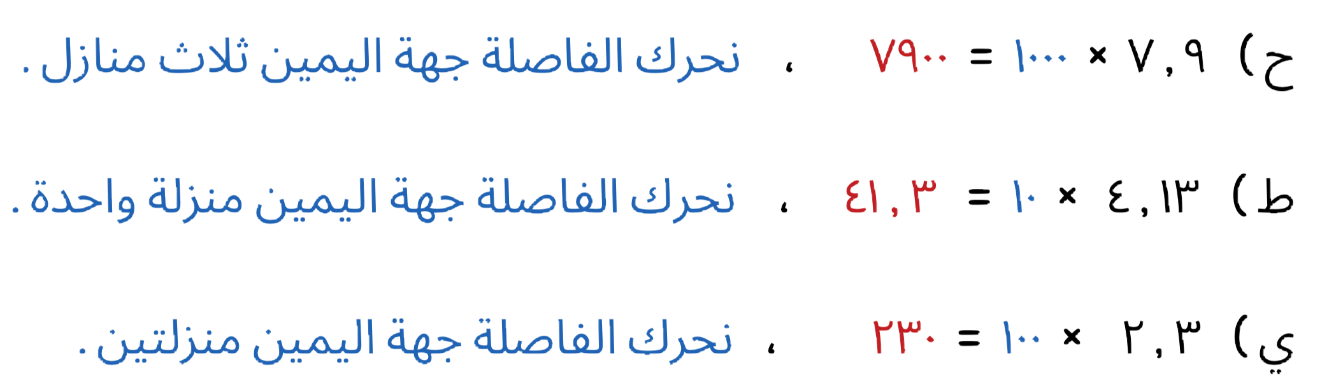
تحقق من فهمك
أدوات
نشاط
التركيز | فكرة الدرس | المفردات | التدريس | استعد | أمثلة | التدريب | تأكد | مهارات عليا | التقويم | تقويم ختامي | الواجب

Slide 16
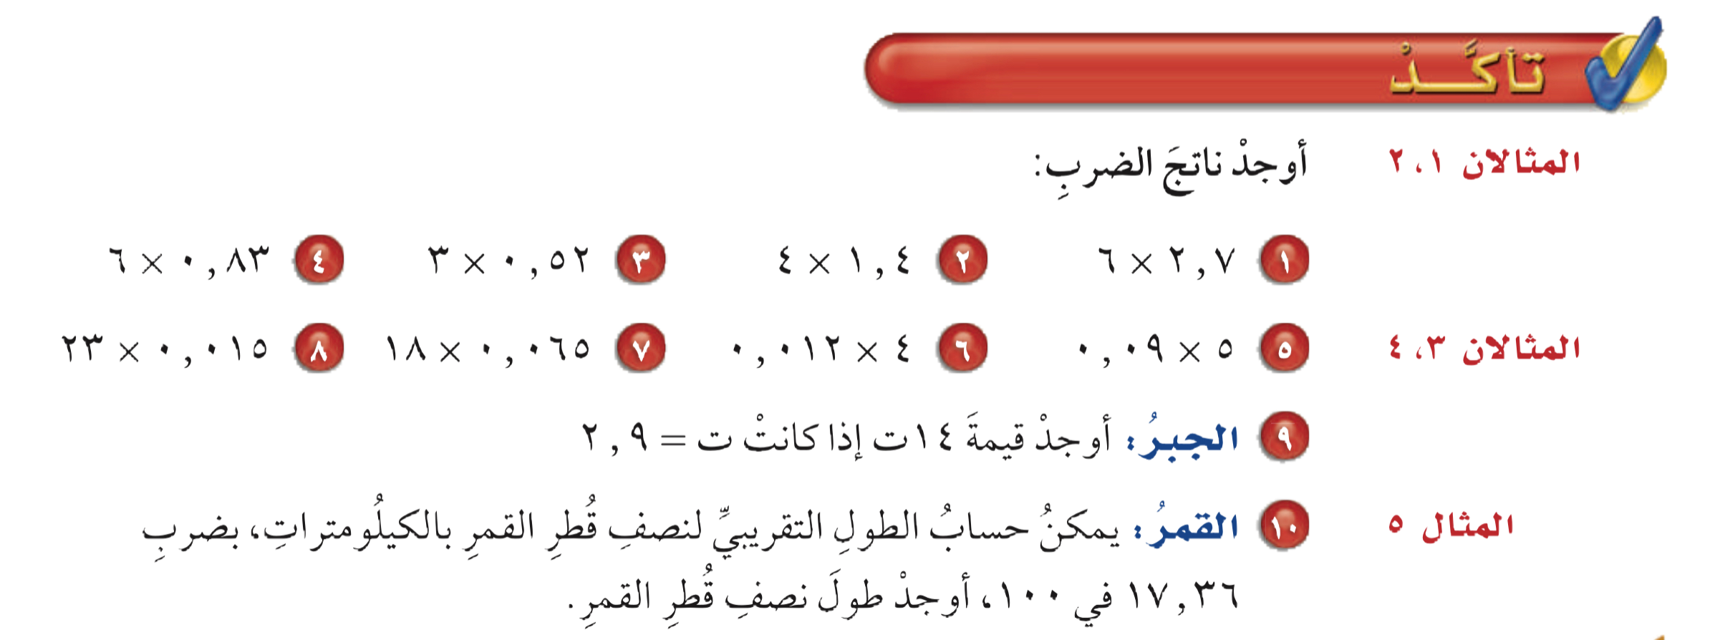
تـــــأكد
أدوات
الحل
نشاط
التركيز | فكرة الدرس | المفردات | التدريس | استعد | أمثلة | التدريب | تأكد | مهارات عليا | التقويم | تقويم ختامي | الواجب

Slide 17
تـــــأكد
أدوات
٤
١
١
١
٤
٠٫٨٣
٠٫٥٢
١٫٤
٢٫٧
×
×
×
×
٦
٣
٤
٦
٤٫٩٨
١٫٥٦
٥٫٦
١٦٫٢
نشاط
التركيز | فكرة الدرس | المفردات | التدريس | استعد | أمثلة | التدريب | تأكد | مهارات عليا | التقويم | تقويم ختامي | الواجب

Slide 18
تـــــأكد
أدوات
الحل
نشاط
التركيز | فكرة الدرس | المفردات | التدريس | استعد | أمثلة | التدريب | تأكد | مهارات عليا | التقويم | تقويم ختامي | الواجب

Slide 19
تـــــأكد
أدوات
٠٫٣٤٥
١٫١٧
٠٫٠٤٨
٠٫٤٥
نشاط
التركيز | فكرة الدرس | المفردات | التدريس | استعد | أمثلة | التدريب | تأكد | مهارات عليا | التقويم | تقويم ختامي | الواجب

Slide 20
تـــــأكد
أدوات
الحل
نشاط
التركيز | فكرة الدرس | المفردات | التدريس | استعد | أمثلة | التدريب | تأكد | مهارات عليا | التقويم | تقويم ختامي | الواجب

Slide 21

تـــــأكد
أدوات
١٤ × ٢٫٩ = ٤٠٫٦
نشاط
التركيز | فكرة الدرس | المفردات | التدريس | استعد | أمثلة | التدريب | تأكد | مهارات عليا | التقويم | تقويم ختامي | الواجب

Slide 22
تـــــأكد
أدوات
الحل
نشاط
التركيز | فكرة الدرس | المفردات | التدريس | استعد | أمثلة | التدريب | تأكد | مهارات عليا | التقويم | تقويم ختامي | الواجب

Slide 23
تـــــأكد
أدوات
طول نصف قطر القمر = ١٧٫٣٦ × ١٠٠ = ١٧٣٦كلم
نشاط
التركيز | فكرة الدرس | المفردات | التدريس | استعد | أمثلة | التدريب | تأكد | مهارات عليا | التقويم | تقويم ختامي | الواجب

Slide 24
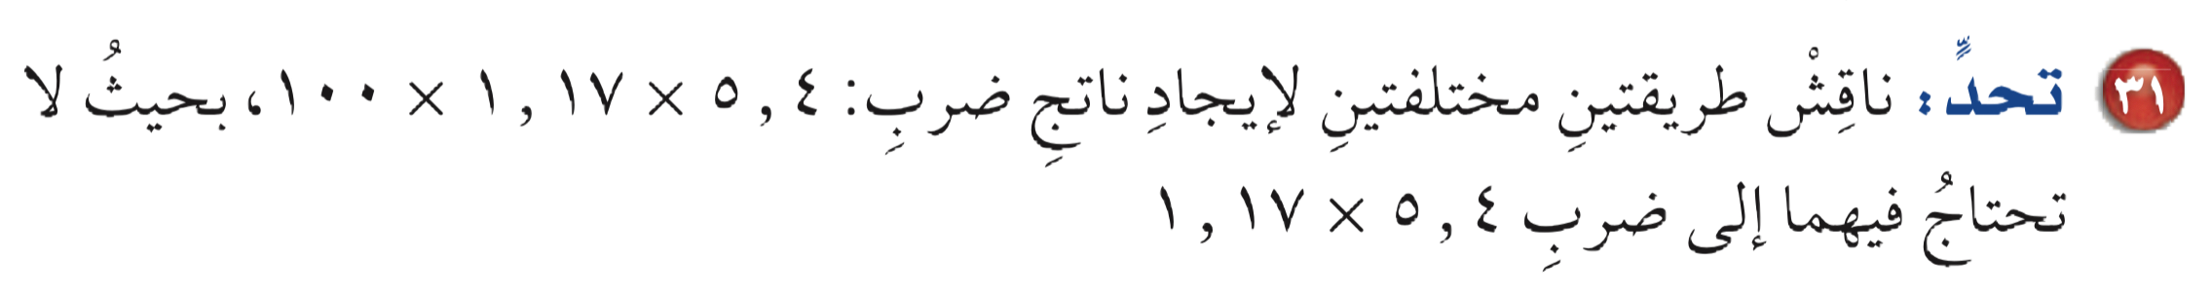
مسائل مهارات عليا
أدوات
الحل
نشاط
التركيز | فكرة الدرس | المفردات | التدريس | استعد | أمثلة | التدريب | تأكد | مهارات عليا | التقويم | تقويم ختامي | الواجب

Slide 25

مسائل مهارات عليا
أدوات
أجد أولا ۱,۱۷ × ۱۰۰ = ۱۱۷ ثم اضرب ۱۱۷ في ٥,٤ فيكون الجواب ٦٣١,٨
أو أجد أولا ٥٫٤ ×۱۰۰ = ٥٤٠ ثم اضرب ٥٤٠ في ١,١٧ فيكون الجواب ٦٣١,٨.
أو أجد أولا ٥,٤ × ۱۰ = ٥٤ ثم ١٫١٧ × ١٠ = ١١٫٧ ثم اضرب ٥٤ في ١١,٧ فيكون الجواب ٦٣١٫٨.
نشاط
التركيز | فكرة الدرس | المفردات | التدريس | استعد | أمثلة | التدريب | تأكد | مهارات عليا | التقويم | تقويم ختامي | الواجب

Slide 26
ماذا تعلمت
ماذا أريد أن أعرف
ماذا أعرف
جدول التعلم
التركيز | فكرة الدرس | المفردات | التدريس | استعد | أمثلة | التدريب | تأكد | مهارات عليا | التقويم | تقويم ختامي | الواجب

Slide 27

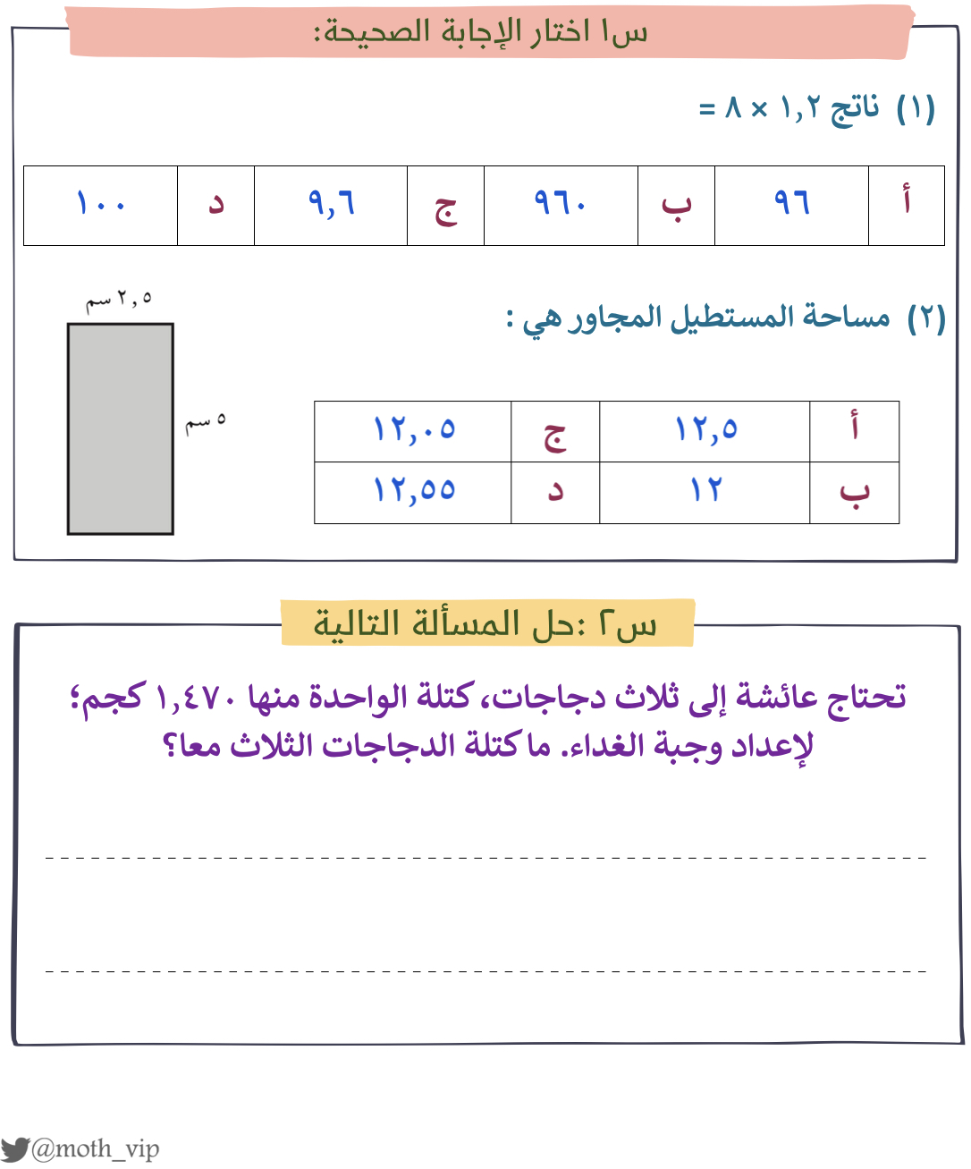

تقويم
ختامي
التركيز | فكرة الدرس | المفردات | التدريس | استعد | أمثلة | التدريب | تأكد | مهارات عليا | التقويم | تقويم ختامي | الواجب

Slide 28
الواجب
سؤال
١١ ، ٢٠ ، ٢٤
صفحة
١١٣
ختاماً
"لا يكفي التوصل إلى النجاح المهم أن نبقى ناجحين."
التركيز | فكرة الدرس | المفردات | التدريس | استعد | أمثلة | التدريب | تأكد | مهارات عليا | التقويم | تقويم ختامي | الواجب

